Slide 1


Scala vs Wollok
Los principales conceptos de Scala y su comparación con Wollok
Hecho por Matias Baghdassarian y Ezequiel Castiglione

Slide 2
Orden Superior en Scala
Scala permite la definición de funciones de orden superior de una manera similar a la que encontramos en Haskell. Mostramos un ejemplo: una función apply la cual toma otra función f y un valor v como parámetros y compone.
def apply (f: Int => String, v: Int) = f(v).
Notese además como se compone una función en Scala. Tal como se hace en Analisis Matematico.

Slide 3
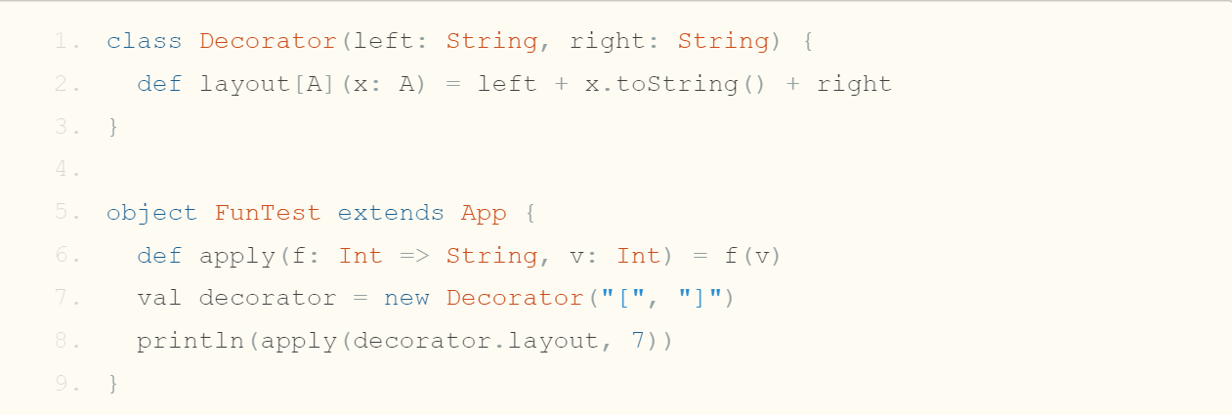
Vean como se muestra donde aplicas la función apply con parámetros decorator.layout (que convierte el valor de int 7 en [7]) y el 7. En vez del inherits para heredar clases, se usa el extends.

Slide 4
Objetos en Scala
Scala es un lenguaje puramente orientado a objetos. TODO dentro de Scala es un OBJETO. Las funciones? TAMBIEN SON OBJETOS.
Todas las operación se realizan mediante una llamada a un método. Pero mientras Java tiene excepciones como los tipos primitivos o los statics, Scala no pose dichas excepciones.

Slide 5
Caracteristicas del POO en Scala
Composición modular de mixin: Permite la composición de clases para el diseño de componentes reutilizables evitando los problemas presentados por la herencia múltiple.
Self-type: Los mixin no dependen de ningún método y/o atributo de aquellas clases con las que se está entremezclando aunque en determinadas ocasiones será necesario hacer uso de las mismas. Esta capacidad es conocida en Scala como self-type.
Abstracción de tipos: Existen dos mecanismos principales de abstracción en los lenguajes de programación: la parametrización y los miembros abstractos. Scala soporta ambos estilos de abstracción.

Slide 6
Polimorfismo
En Scala, ya que es una combinación entre Wollok y Haskell, podemos encontrar ambos tipos de polimorfismos.
Tanto el polimorfismo paramétrico, como el adhoc se los pueden combinar con PATTERN-MATCHING.

Slide 7
Pattern Matching - Sintaxis
val x: Int = Random.nextInt(10)
x match {
case 0 => "zero"
case 1 => "one" `
case 2 => "two"
case _ => "other"
}
El valor x anterior es un entero aleatorio entre 0 y 10. x se convierte en el operando izquierdo del operador de coincidencia y a la derecha hay una expresión con cuatro casos.
El último caso “_” es un caso de "capturar todo" para cualquier otro valor Int posible. Los casos también se llaman alternativas.
Las expresiones de coincidencia tienen un valor.
Tambien existe pattern matching con CLASES. Las clases “case” son muy utiles para implementar P.M

Slide 8
Pattern Matching y Clases - Ejemplo
abstract class Notification
case class Email(sender: String, title: String, body: String) extends Notification
case class SMS(caller: String, message: String) extends Notification
case class VoiceRecording(contactName: String, link: String) extends Notification
def showNotification(notification: Notification): String = {
notification match {
case Email(sender, title, _) => "You got an email from $sender with title: $title“
case SMS(number, message) => "You got an SMS from $number! Message: $message"
case VoiceRecording(name, link) => s"You received a Voice Recording from $name! Click the link to hear it: $link"
}
}

Slide 9
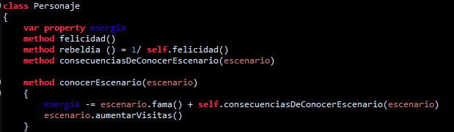
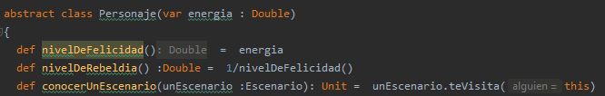
Tipados de funciones
Forma de tipado 1
Forma de tipado 2

Slide 10
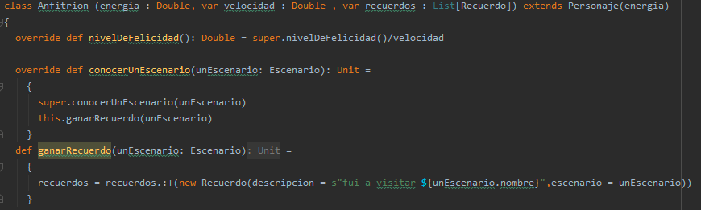
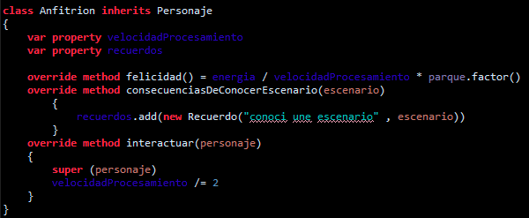
Herencia

Slide 11
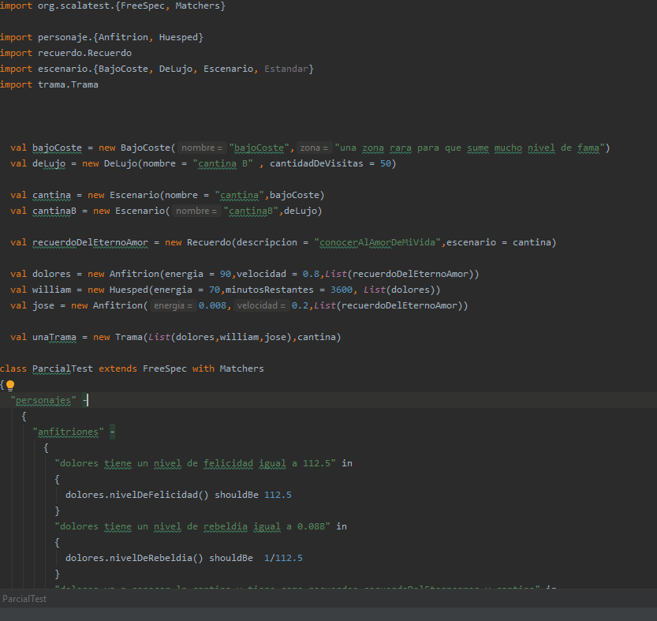
Herencia

Slide 12
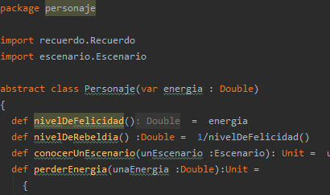
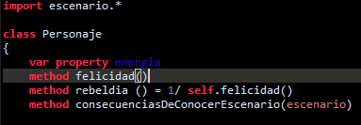
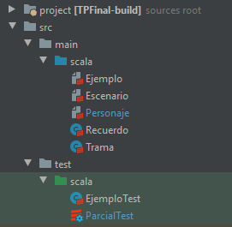
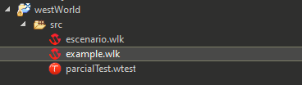
Importar Archivos

Slide 13

Traits ?

Slide 14
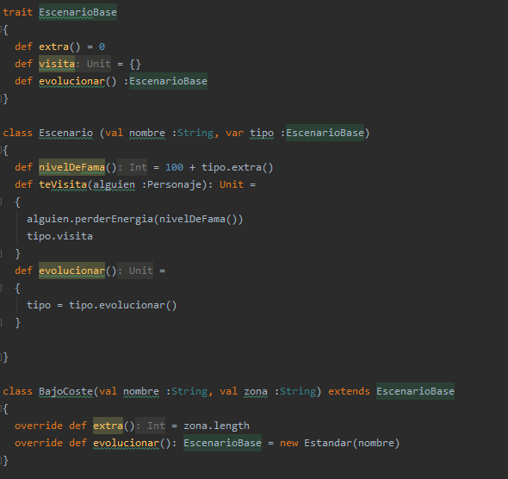
Traits

